Slide 1
大阪スマートシティパートナーズフォーラム スーパーアドバイザープロジェクト
サービス分科会
TOYONO SMART CITY PROJECT
大阪府スマートシティ戦略 スーパーアドバイザープロジェクト
Supported by

Slide 2
一般社団法人コンパクトスマートシティプラットフォーム協議会（略称：CSPFC）
CSPFC（代表理事 OZ1江川）
一般会員
AsMama Bitkey Bitkey（CaSy） Digital Platformer Eagle Matrix Consulting Green Bioanalytics H2Oリテーリング Libry NoCode Japan Robot Consulting SWAT Mobility TIS VACAN YACYBER アスコエパートナーズ エコスタイル おてつたび オプテージ スクールエージェント セイコーソリューションズ タニタ 帝国データバンク テクノガウス トレンドマイクロ フィノバレー ヘルスラボ（仮名） りそな銀行 池田泉州銀行 電通 電通国際 など
賛助会員＆アドバイザー
Code for Osaka Plug＆Play 大阪市立大学 大阪商工会議所 大阪スマートシティパートナーズフォーラム 重要生活機器連携セキュリティ協議会
豊能町
○○市
○○県
○○県
主目的
スマートシティサービスをパッケージ化し 自治体での導入を容易にする取組み
ヘルスケア
モビリティ
手段
1
CSPFによる基本パッケージの無償化
サービス分科会による課題の対応パッケージの作成
豊能町における自治体・住民ヒアリングによるフィールドの知見習得
運用ガイドサンプルによる自治体の作業効率の向上（スマートシティリファレンスガイドベース）
正会員
子育て/見守り
2
働き方
3
CSPFを広める取組
インフラ
4
環境インフラ
防災
自治体
課題
「スマートシティ何から始めるか？」「IT人材の不足」「予算の不足」を根本から解決を目指します。
行政デジタル
（OZ1）
分野毎のリーダーによる分科会
各企業におけるサービス提供
医療、教育、セキュリティの分科会も設定予定

Slide 3
進め方： 基本フォーマットをベースに書き入れていく。 総務省予算に関しては2月中旬に分科会はレポートを完了（3月11日に最終を纏めて総務省に提出） 9-10月：サービスの青写真（将来図のディスカッション） 10月： サービス実装 11月： リビングラボに合わせて住民アプローチ 12月： 住民ヒアリング・デジタルデバイド教育・NoCodeなどリビングラボ空会議室活用 1月： データ・サービス連携想定＆実装 2月： レポート作成 総務省予算外事案：サービスを固めていく→現課とまち課を通して実装検討 国土交通省： 内容はこれから。町の維持コストをどのように読むか。（移動、エネルギー、インフラなど） 分科会の設定 リーダーの再設定： 総務省事案におけるリーダーは費用負担した企業（現在、OZ1、NECネッツエスアイ、三井住友海上）が任命権を持つとする。 ＊ただし、予算外でサービスを検討行いたい場合は、執行理事会にて分科会のサブワーキングを設定する等検討を行う。 他自治体展開： タスクチーム検討

Slide 4
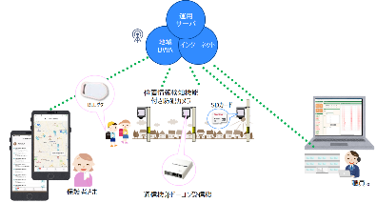
サービス分科会の進め方
活用するデータとサービス
点線枠：予算枠外or次年度以降
豊能町の課題 （現課と相談しながら、修正も可能）
【具体的なサービス等の詳細】
2．高齢者・子供見守りサービスの提供
豊能町においては高齢化率が約47％となっており、高齢者がフレイル化に陥ることなく健康で生活できるよう見守り
事業を進めていくことが必要です。また、子どもを狙った犯罪への不安もあり、高齢者と子どもの見守りを同時に解決できるサービスの提
供が必要です。 IoT機器含むサービスはCCDSのセキュリティサーティフィケーションプログラム取得を予定
総務省への提案内容
（変更可能）
郵政見守りサービス
ウエアブル見守りサービス
NECネッツエスアイ
BWA(5G)設置
アイテック
ミマモルメ（ICタグ）
Bitkey
（スマートロック）
総務省向けには2月中旬には各分科会のレポートを取り纏め
全体では青写真含めて再度構成可能。メンバー含めて構成検討
都市OS
光回線
状況把握
見守り対象者
見守り側
分科会で自由に議論を （基本総務省の予算気にせず進める）
災害時
対応
ヘルスケア
対応
地域BWA（5G）やBLEビーコンなどを活用しながら、見守り対象者をシームレスに 見守りながら、ヘルスケア利用や災害時の避難にも活用できるように検討します。

Slide 5
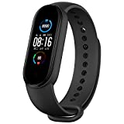
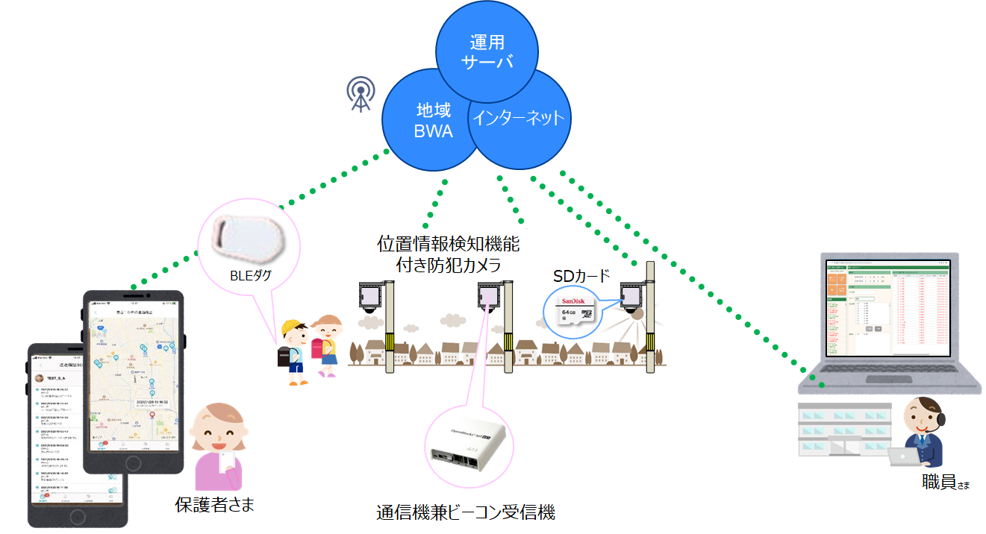
サービス分科会の進め方
活用するデータとサービス
点線枠：予算枠外or次年度以降
【具体的なサービス等の詳細】
2．高齢者・子供見守りサービスの提供
豊能町においては高齢化率が約47％となっており、高齢者がフレイル化に陥ることなく健康で生活できるよう見守り
事業を進めていくことが必要です。また、子どもを狙った犯罪への不安もあり、高齢者と子どもの見守りを同時に解決できるサービスの提
供が必要です。 IoT機器含むサービスはCCDSのセキュリティサーティフィケーションプログラム取得を予定
郵政見守りサービス
ウエアブル見守りサービス
NECネッツエスアイ
BWA(5G)設置
アイテック
ミマモルネ（ICタグ）
Bitkey
（スマートロック）
都市OS
状況把握
見守り対象者
見守り側
災害時
対応
ヘルスケア
対応
地域BWA（5G）やBLEビーコンなどを活用しながら、見守り対象者をシームレスに 見守りながら、ヘルスケア利用や災害時の避難にも活用できるように検討します。

Slide 6
子育て/見守り
・リビングラボ活用 10月末ぐらいPreオープン（12月にはオープンしたい）
NPOを活用しつつ（NPOは管理、安全面、こどもイベントを行っている）、AsMama
保護者が原則的に見ている。保育はなし。 意図的に繋がっている人たちであれば無償部分のAsMamaツールで出来る。 保護者が場を離れるのは難しい。ただし女性活躍推進室と子供の見守りを誰かが見て、 建屋内で手の空いた人が仕事やヨガなどを行う。女性活躍推進室が今年度中。
⇒ヨガとかはNESIC外なので、現地地元など。ママグループとのコラボ。 ・通学の見守り（8/24） ・家庭の子育て支援
忙しいママ向けの買い物代行や家事代行など。まずはキッチンカー、野菜の買物。 イズミヤにて移動販売の計画、ドコモ：デリロ、Bitkey：買い物代行は現地の企業とのコラボをどうするか。（CaSy：清掃代行）
＊CaSyが豊能町が現状対応範囲外なので、今度の組み立てを相談。
⇒買物の交通整理をしながら、三井住友海上さんに整理

Slide 7
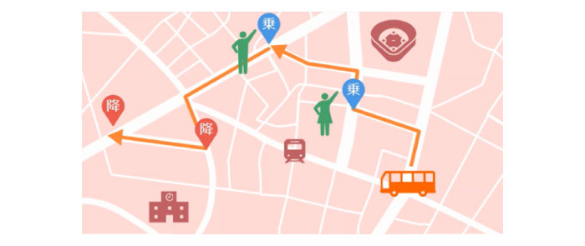
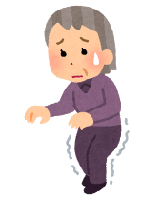
サービス分科会の進め方
活用するデータとサービス
点線枠：予算枠外or次年度以降
【具体的なサービス等の詳細】
3．高齢者（住民向け）ヘルスケアサービス（令和3年度はデータ連携と分析のみ。最適化サービス連携は令和4年度以降）
ヘルスケアサービスや見守りサービスなどから常に高齢者や住民の健康の管理を行います
データ連携後、体調の変化に応じて主治医と連携して通院を行います
通院時は予約状況に合わせて、移動困難な若年者や高齢者をAIオンデマンド交通を活用して移動支援
保険会社契約時は、保険請求、請求内容確認までデータ連携で行い、住民を見守ります
診察データ
AI運行バス・AIオンデマンド交通
申請内容確認
ヘルスケアサービス
見守りサービス
大阪大学 （ヘルスラボ）
（オプション） 定期面談見守り
都市OS
日頃の健康状態
管理
体調変化
情報
遠隔問診
来院予約
保険申請
健康指導見守
予約情報
体調変化
医療機関への配送
今回の実証は、利用者の生活習慣や予約状況からAIオンデマンド交通ツールを活用して最適な移動手段の検証を行います。
（令和4年から実車含めた配送サービスを検討）

Slide 8
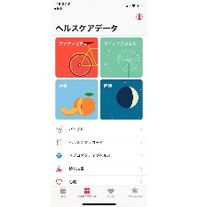
サービス分科会の進め方
活用するデータとサービス
【具体的なサービス等の詳細】
4．高齢者及び希望住民ヘルスケアサービスの提供（スマートエージングで国保/介護費の低減） 豊能町の高齢者の健康寿命は高く男性においては府下１位となっています。今後も健康状態が良好でいれるようヘルス事業の提供が必要です。
個々のパーソナルデータは匿名化しID上で紐づけデータ分析を行い、大阪大学でAI分析を行い、個別最適なヘルスケアプランをヘルスラボで提供
します。個人情報開示非開示はPersonal Linkで個人も管理を行います。
タニタ健康情報
豊能町医療情報
スマホ活動量情報
ウェアラブル情報
サービス利用履歴
都市OS
大阪大学 AI分析
住民伴走型ヘルスケアサービス
糖尿病性腎症重症化予防や生活習慣改善

Slide 9
サービス分科会の進め方
活用するデータとサービス
【具体的なサービス等の詳細】
豊能町ヘルスラボ（補足資料） 全体構想
カラダ・デザイン フォローアップクラス
糖尿病重症化予防のフォローアップをメインとして、楽しく「学び」「遊び」「動く」「食べる」をテーマにした、ハイリスクアプローチ。
卒業後はヘルスラボへつなぎコンテンツを継続。
健康寿命延伸
カラダ・デザイン
フォローアップクラス
（ハイリスクアプローチ）
全世代対応型健康寿命延伸
＜全世代対応型＞ヘルスケア倶楽部
（ポピュレーションアプローチ）
全世代対応型ヘルスケア倶楽部
全世代を対象とした、Population approachを地域のステークホルダー・産業界との連携・ウェアラブルの活用等により町民の健康データをAIで解析し、疾病発症予測モデルを用いて、個別の健康課題への対応、町民全体の健康指標の底上げを狙うヘルスケア拠点。
大阪大学×元メダリスト／タカラジェンヌOG×栄養ケアチーム豊能×こもれび相談室等のコラボレーションによるヘルスケアmethodを展開。
ヘルスラボはフォローアップクラス修了者・全町民を対象に【食・動・遊・楽・学】をテーマにした地域拠点のヘルスラボで、認知症・フレイル予防・生活習慣病予防などカラダのトータルケアを継続！
カラダ・デザインフォローアップクラス《concept》
AIによる将来の腎機能予測システムを用いた、課題解決型のSustainableなプログラムの構築
→カラダ・デザイン フォローアップクラス終了後は、ヘルスラボでフォローアップを継続
《Problem》 ①患者の高齢化 ②医療費の適正化 ③人工透析導入原因疾患の4割が糖尿病
ヘルスケア倶楽部 豊能《concept》
AIによる将来の生活習慣病発症予測システムを用いた、課題解決型のSustainableなプログラムの構築
→豊能町のあらゆる世代が参加可能な通いの場として、地域を拠点としたヘルスケア倶楽部を構築し、豊能町民のヘルスリテラシー・健康指標の底上げをめざす
《Problem》 ①生活習慣病罹患率 ②生活習慣病重症化予防 ③フレイル・認知症予防

Slide 10
リーダー： 三井住友海上 参加： Green Bioanalytics、ビューティー ヘルス ラボ マリア、OZ1、EMC Healthcare
（今後：日東電工、小林製薬、りそな銀行（対話ロボット）？）
日程： 現状随時ヘルスラボ主導で不定期Meeting中
ヘルスケア
ヘルスラボ（AIロボ使ったり）通いの場で行う。 ⇒通いの場は既存の6か所を使う。定期的に通う。 ⇒Docomoのモビリティも使えるかと思う。（場所などあるとよい。6か所のデータ、人数）
⇒イベントはリビングラボ ・大阪大学のメニュー
まずは決まったデータから（a:保健＋ウェアラブル）→（b:a＋体組成計など）→（c: その他データ）。今後生活データ（買物データなど）
・保健課が進めているモノ（まち課はWatch）
産官学以外におけるイベントは？
・現状まだ練れていない状態なので今後検討
・タニタは3-5年で国の補助や予算を組み入れながら。大阪大学との棲み分けも必要
体組成計などのデータも豊能町、大阪大学など入れながら検討。
・40歳や成人向けが保険課中心。お母さんや子供は母子系のカテゴリ。
⇒現課が絡むもの、街全体としてみるものは企業も意識
⇒集まったデータをどうするか？ ⇒今後、分科会で色々とアイデアだししながら纏めて行く⇒三井住友海上リーダー
＊アプリ：タニタ、ココカラダイアリー、フレイル歩数アプリなど
タニタ： 図書館やリビングラボでの配置も検討
VIVEOのヘルスケア活用
・ヘルスケアで利用者と保健師をつなぎ、ヘルスケアでの利用から医療連携も考える。
（ゆくゆく医療連携）
・予約とモビリティを結び付けも、今後都市OSを活用して対応も検討

Slide 11
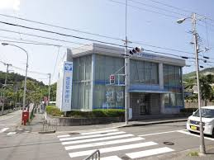
サービス分科会の進め方
活用するデータとサービス
点線枠：予算枠外or次年度以降
【具体的なサービス等の詳細】
5．子育てしやすい環境整備サービス提供 子どもを育てやすい環境づくりとして、子どもの遊び場・保護者の憩の場づくりなど、コミュニティを醸成させ、地域課題の解決を促しま
す。
リビングラボ利用者データ
コミュニティ支援データ
行政子育て支援データ
BWA BLE
子供帰宅経路
リモート
ワーク
Bitkey
（スマートロック）
支援者マッチング
扉開閉
帰宅通知
都市OS
施設予約
育児代行
帰宅支援
支援者
都市OSを介して、色々なサービスが連携し、シームレスなサービスを構築し子育て
しやすい環境を提供します。【サービス連携は令和4年度以降】

Slide 12
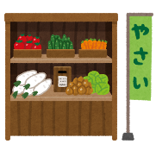
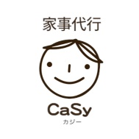
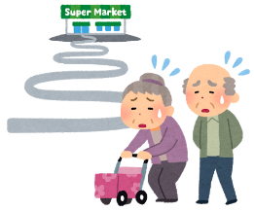
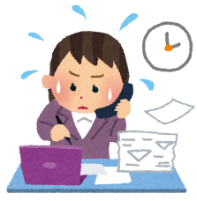
サービス分科会の進め方
活用するデータとサービス
【具体的なサービス等の詳細】
6．買い物困難者支援サービス 豊能町の高齢化率は約47%と全国や大阪府を大きく上回るスピードで進んでおり、特に75歳以上の後期高齢者が急激に増加している。
また、高齢になり運転免許を返納する方も増え、買い物に苦慮している方も多い。このようなことから、日常生活を支える買い物支援サー
ビスの充実を図る必要がある。
農家
AIオンデマンド交通配送
直売場
移動販売
Bitkey
（スマートロック）
地域
通貨
扉開閉
配達通知
決済
都市OS
商品データ
買い物困難者

Slide 13
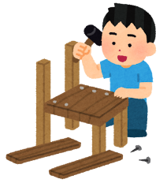
サービス分科会の進め方
活用するデータとサービス
【具体的なサービス等の詳細】
7．インターン・旅行による間接住民を増やすサービスの提供 豊能町の魅力を体感してもらうためのツールづくりを行います。（農業や林業などの体験、クラフト体験） （クラフトは、北欧とコラボしブランディングも検討。北欧との文化交流）
林業
ふるさと納税返礼品
木工所
農家
旅行・仕事マッチング
定住者支援
地域
仕事
支援
直売場
労働報酬
移動販売
地域
通貨
マッチングデータ
都市OS
商品データ
消費データ
町外住民（観光・体験）
買い物困難者

Slide 14
買い物支援
買い物を取り巻く環境を構築
移動販売→（住民）購入利便性の向上
YACYBER→（住民・生産者）地元農家直売所設置による地産地消
キッチンカ―→（住民・事業者）まちのにぎわいづくり
AIオンデマンド配送→（住民・事業者）利便性の向上・効果的、効率的な配送
Bitkey→（住民・事業者）不在時の対応・効率的な配達
購買データ⇒（事業者）買物準備商品の最適化
モビリティ⇒（住民） 買物手段最適化
ステークホルダー間の協議を通して豊富な選択肢を確保。データ取得による配置・手段の最適化を図る。
先々は地域内の経済の循環を目的に⇒地域通貨の導入
江川コメント：H2Oでも買物支援検討中の為、うまく調整をお願いします。デリロも考えてみる。
オアシスの空場所でデジタルデバイド教育を検討中。ここにヤサイバーを使え使えないか

Slide 15
サービス分科会の進め方
活用するデータとサービス
点線枠：予算枠外or次年度以降
【具体的なサービス等の詳細】
8．地域通貨による地域経済の活性化サービス 豊能町の地域経済循環率は、38.2%(2015年)と大阪府内でも最下位レベルであり、域外での消費を域内で循環させる仕組みの構築
が不可欠である。通貨としての機能を地域に限定させることで、地域経済と地域コミュニティを活性化させる必要がある。
地域通貨システム
地域交通
買い物支援
決済代行
各種決済
利用決済
利用決済
都市OS
地域振興券
健康増進ポイントなど利用
困りごと・支援必要な人
その他決済・地域通貨との相互運用検討

Slide 16
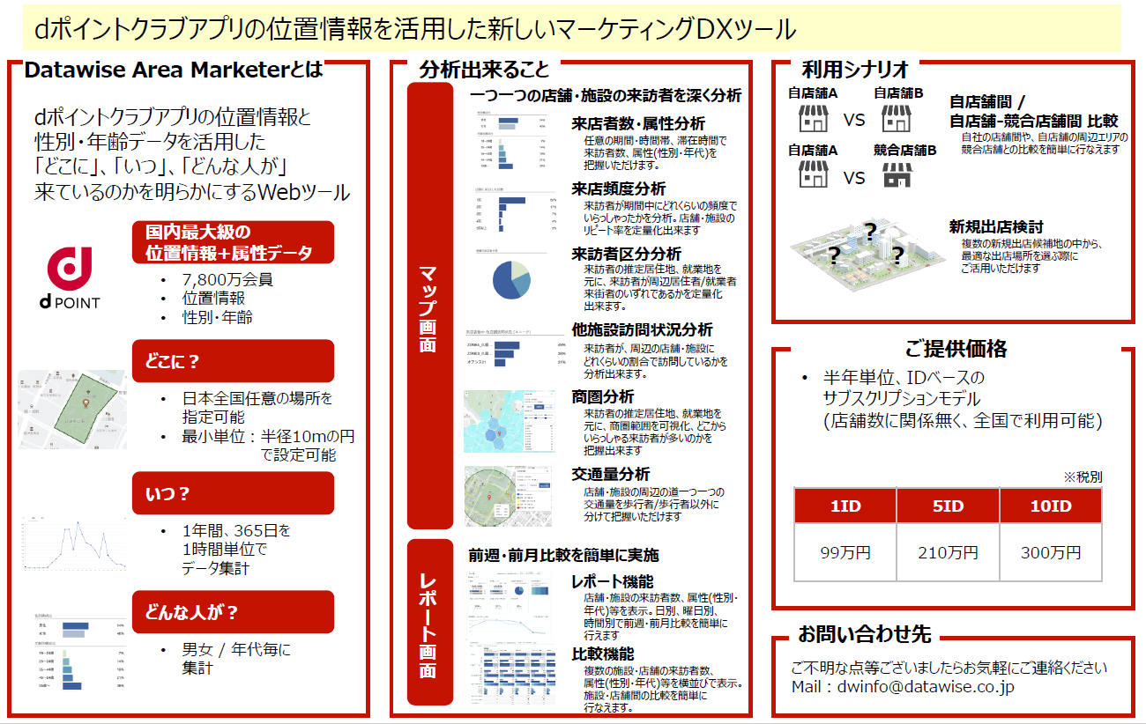
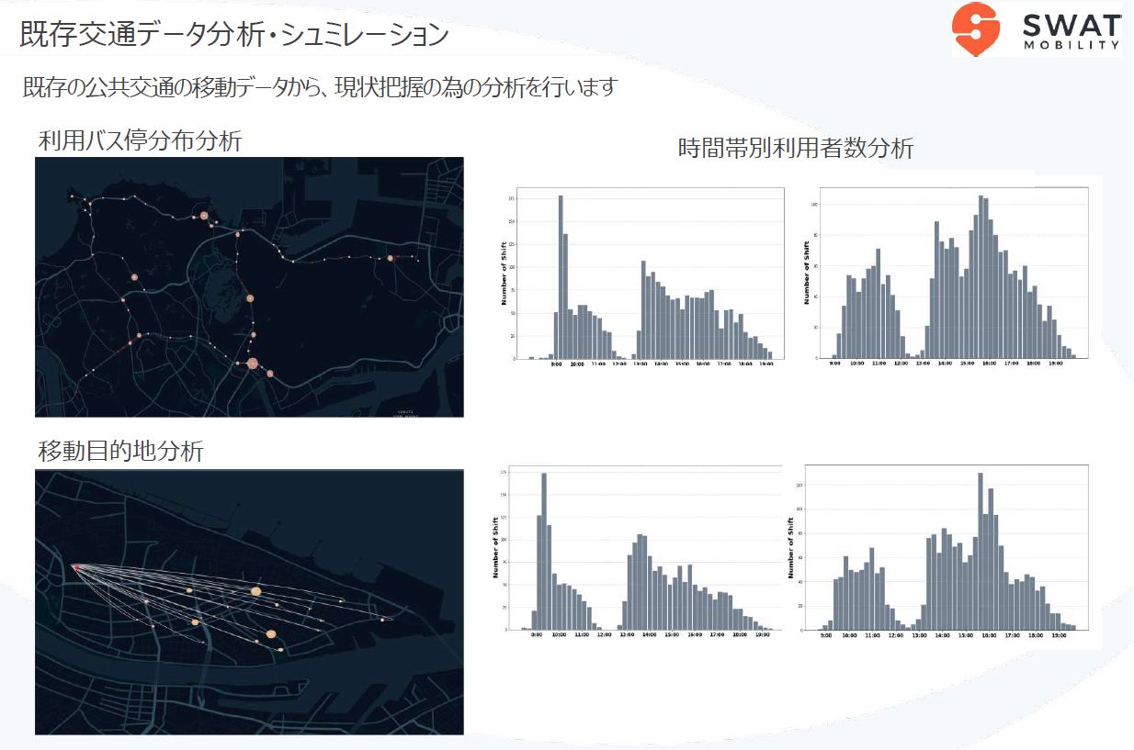
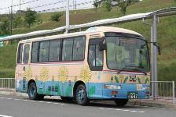
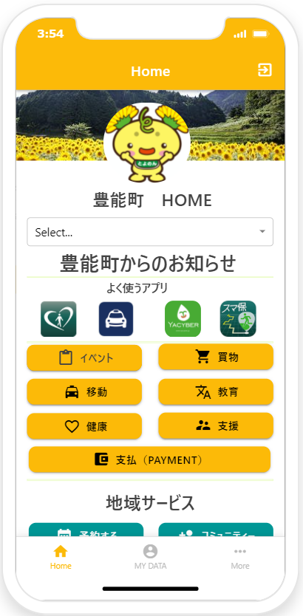
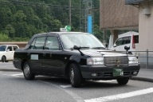
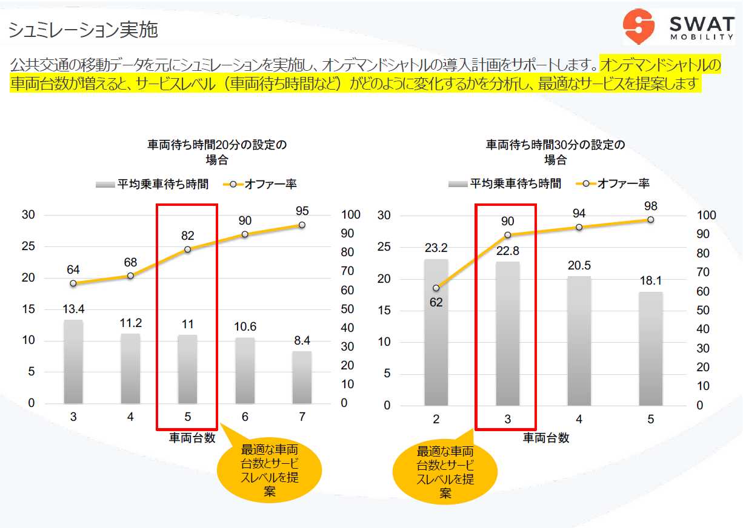
サービス分科会の進め方
活用するデータとサービス
点線枠：予算枠外or次年度以降
【具体的なサービス等の詳細】
9．AIオンデマンド交通による住民移動手段サービスの提供 少子高齢化が進む中、公共交通が重要となる一方で、利用者数は減少の一途をたどっている。採算性を考えると、今後、サービスの低下
が懸念されるため、利用者のニーズに即した持続可能な公共交通網の整備が必要である。
ドコモ人流データ
移動サービスデータ
阪急バス
タクシー データ
利用履歴データ
AIオンデマンド 予約データ
都市OS
総合AI分析
町における最適な交通手段のシュミレーション
と令和4年度以降の車両配備検討用レポート

Slide 17
モビリティ
街全体のモビリティの在り方 （交通赤字、高齢者の移動問題）
D：Datawiseと何が出来るのかの紹介から、一次交通との動きを分科会 K：実際の課題の確認。河内長野ではイズミヤを駐車場に使えれば、賑わい活性
大阪府：地域推進課で動いている。（連携取りつつ）
・一次交通との連携
・国土交通予算→豊能町/地域推進課で予算
⇒ドコモと関電と協調しながらリーダーとして調整。各省庁には江川も参加。
令和6年度目途 公共交通の計画義務化（国交省）

Slide 18
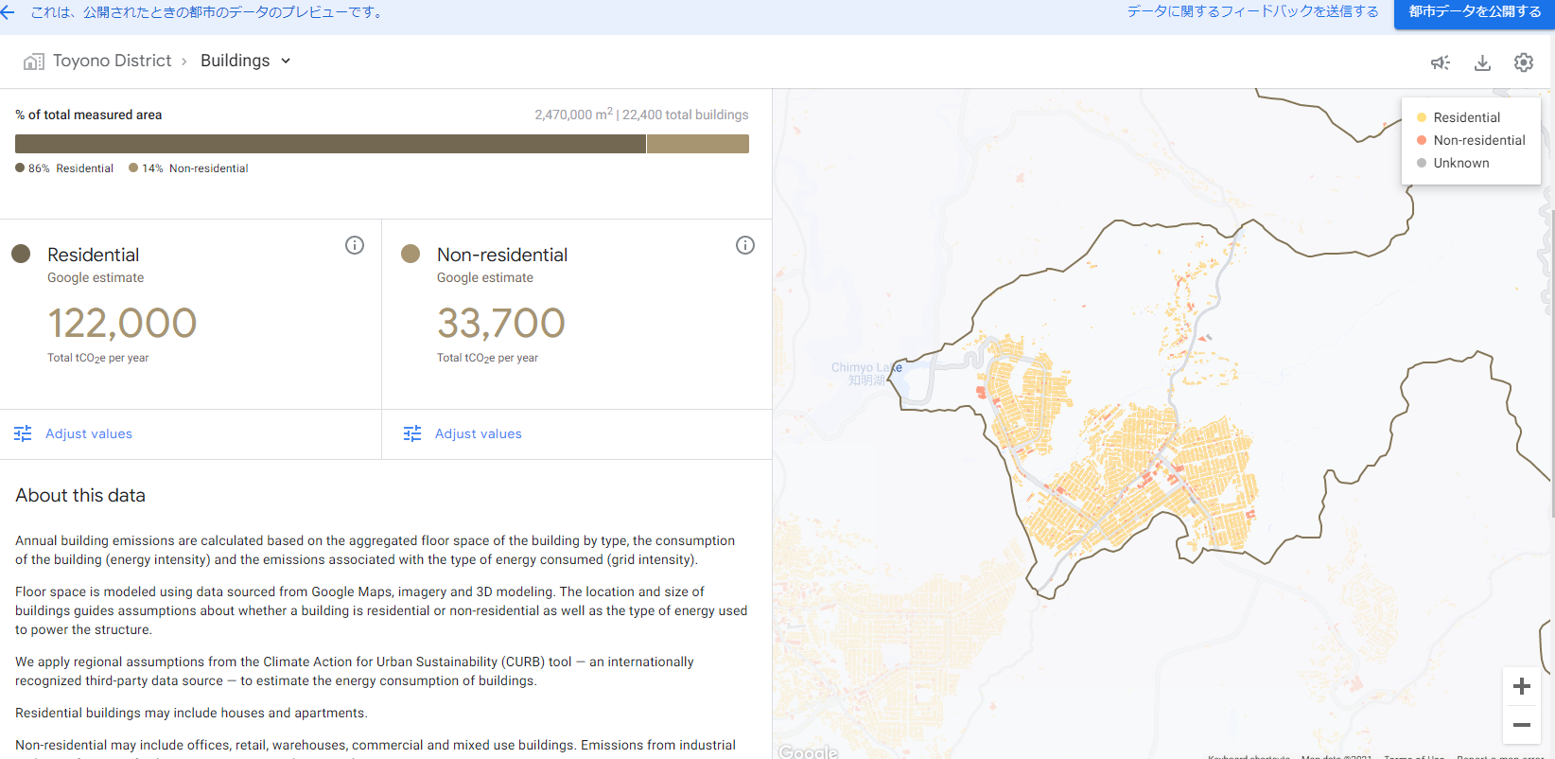
サービス分科会の進め方
活用するデータとサービス
点線枠：予算枠外or次年度以降
【具体的なサービス等の詳細】
10．カーボンニュートラルに向けた豊能町の環境整備（令和3年はデータ活用した調査事業のみ） 2030年までに、温室効果ガスの排出を全体としてゼロにする、2030年カーボンニュートラル、脱炭素社会の実現に向けた環境整備を
行うもの。
Google社のThe Environmental Insights Explorer (EIE)を活用して、豊能町のカーボンニュートラルに向けてデータを可視化し
、自然エネルギー（地域再エネルギー）を活用し、各社でシュミレーションデータを元に電力の需要と供給のバランスを検証します。合わせて
電力コストの効率化によりスマートシティの維持コストや災害時の避難所の電力供給などにも活用できるか検討を進めます。
都市OS
Google
ツール提供
データ
活用
データ可視化
政策検討
豊能町
関西電力
テクノガウス
エコスタイル
エネゲート
カーボンニュートラル検討

Slide 19
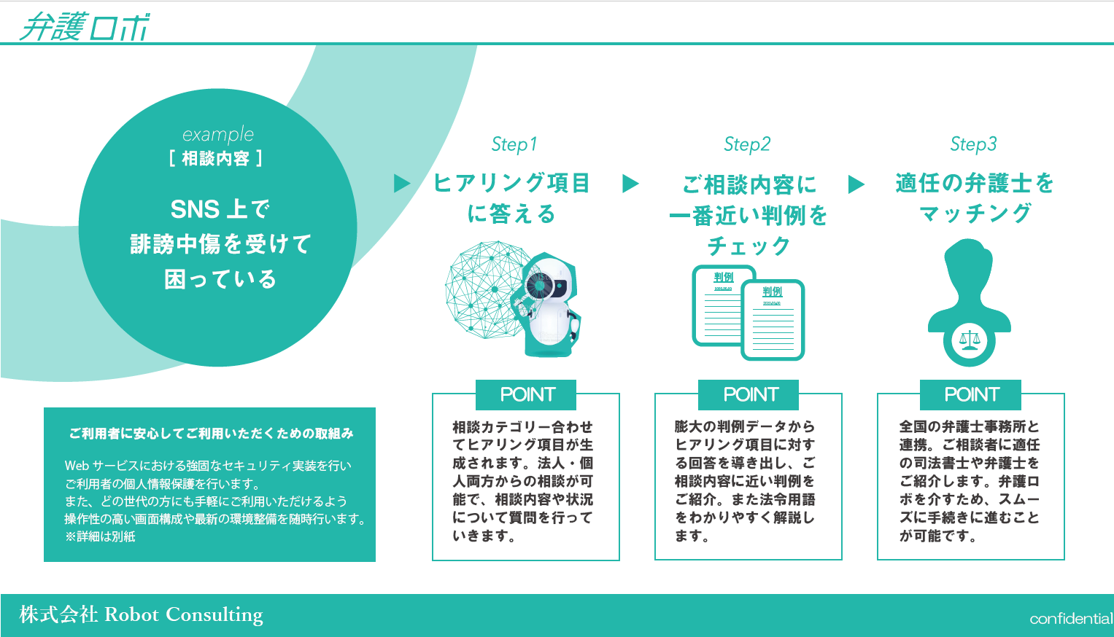
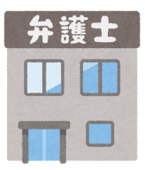
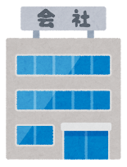
サービス分科会の進め方
活用するデータとサービス
【具体的なサービス等の詳細】
１１．デジタル行政サービスの環境整備 オンラインによるデジタル行政サービスの推進により住民の利便性を高め、自治体職員の働き方改革と効率化を目指す。
行政サービス・オンラインサービス
悩みごとAI診断 AI弁護士サービス
利用履歴
利用履歴
利用履歴
都市OS
住民の状況把握 今後政策検討
内容により弁護士アサイン
サービス開発検討
困りごと・支援必要な人

Slide 20
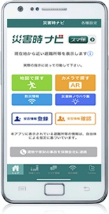
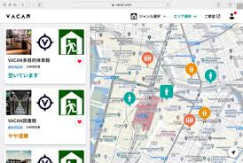
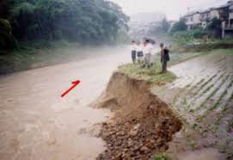
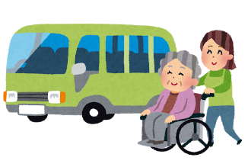
サービス分科会の進め方
活用するデータとサービス
点線枠：予算枠外or次年度以降
【具体的なサービス等の詳細】
12．災害時避難支援による環境整備
地震や台風等の災害リスクの高まりへの対応が課題となっている。住民等が災害状況や避難状況の迅速な把握と対応を行うことで安心
安全なまちづくりに向けたサービスの提供が必要である。
様々な被災外向けサービスを豊能スマートシティアプリからシームレスに繋ぎ、的確に避難者に避難をしていただき、状況を常に把握 できるサービスを提供し、安心・安全な街を組み上げていきます。
BWA BLE
災害通知
災害誘導
災害先混雑状況
状況把握
避難困難者救済移動
住民位置
都市OS
避難状況の把握
避難所
避難者

Slide 21
防災 （これまでのキーワード）
住民自身の防災意識の向上
災害情報を自ら確認し避難判断 →TV、ラジオ、防災無線、スマホ ・・
避難所への移動 →安全なルート判断できるツール
自治体の災害対策 （府とのシステム連携必須）
河川・土砂崩れなど状況把握 →監視カメラ 夜間での視認精度 推移把握
コロナ禍での避難所運営 →密にならない 要配慮者受け入れ対応
避難困難者への支援 →支援者の確保・事前の連携体制構築
豊能町の優先課題を改めて確認し対策を検討する。
＊三井住友海上 災害時ナビ：災害通知機能・ルート案内あり（ただしリアルタイムの安全ルート表示はなし）

Slide 22
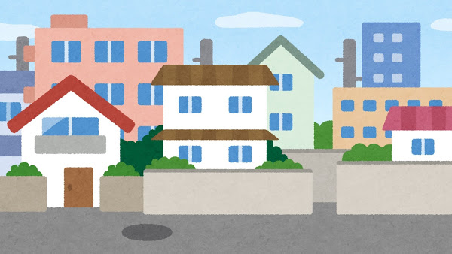
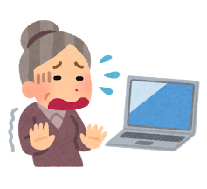
サービス分科会の進め方
活用するデータとサービス
点線枠：予算枠外or次年度以降
【具体的なサービス等の詳細】
１３．デジタルインフラによるIT弱者の解消環境整備
デジタルインフラ環境を整備するとともにデジタルデバイドに陥ることのないまちづくりを進める。
誰一人取り残されない為のIT活用講習会も行います。
（ソフトウェア）
デジタルデバイド教育で、スマホ含めたデジタルツールの使い方の講習（NTTドコモ） スマートシティサービスの使い方の講習（サービス提供事業者）
NoCodeでデータ利活用したサービスの開発講習（OZ1/NoCode Japan）
（ハードウェア） まち活とよのリビングラボの施設を利用して各種講習会 無料WiFiの提供
カメラ
センサー
データ
BWA
各サービスデータ
都市OS
リビングラボ利用
ネットワークのない家庭に
インターネット環境提供
IT弱者向け
デジタルデバイド講習
IT活用人材
講習
NoCodeプログラム
アプリ開発講習

Slide 23
リビングラボ活用
方向性： 子育てに来た親にNoCodeトレーニング/まずは親がITの楽しさを学ぶ事から始め、子供への教育へ繋げていく
対象者： 住民、役場職員も可能
１．参加者に子育てマッチングアプリの開発をトレーニング ２．大阪市大の学生も参加（チーム編成して、地元課題をアプリ化する）/デジタルだけでなくオペレーションも考える
→阿多先生からも依頼あり。（大学生や参加者には起業についても江川レクチャーも検討）
３．見込みあるものにはVCなどから投資も行う。（日本クラウドファンディングに協力依頼中。個人投資家から注入）
４．職員も自分の業務を効率化できるかも考えてみる
対応組織： OZ1、NoCodeJapan、大阪市大、（日本クラウドファンディング→企業資金じゃない分自由が効く可能性高い）
今後廃校跡地へシフトも検討（起業育成）
デジタルデバイド教育
方向性： 高齢者や希望者向けにスマホのトレーニング
対象者： 高齢者、希望者
対応組織： Code for Osaka （ドコモ：大阪府から依頼中。総務省の予算でも組込みしてるので別途相談）

Slide 24
デジタルデバイド教育
方向性： 高齢者や希望者向けにスマホのトレーニング
対象者： 高齢者、希望者
対応組織： Code for Osaka ＆ Docomo Docomo： 10月22日、27日、29日 CFO： 11月3日、その他5回（計6回）
11月3日⇒可能ならスマートシティのこけら落としも含めて検討 （リビングラボ開業⇒デジタルデバイド教育（スマートシティアプリも））
NPO⇒・デジタルデバイド教育アンバサダーでスマホ/スマートシティアプリの普及 可能なら大阪市大の生徒も参加して教育や相談事も含めて住民の悩みを解消を図りたい ・光風台周辺へのスマートシティアプリアンケート1200人へのアプローチ ・アンケート概要： スマートシティアプリの操作性（UI）に関する改善点ヒアリング
各サービス実施における利便性や改善点のヒアリング
【Action Item】
10月15日に向けて、住民配布向け資料作成完了⇒11月3日に向けて調整
デジタルデバイド教育骨子 Code for Osaka 井上さん作成中

Slide 25
サービス分科会の進め方
活用するデータとサービス
点線枠：予算枠外or次年度以降
【具体的なサービス等の詳細】
１４．環境整備サービス（予算対象外）
ドローン、水中ドローン、ドラレコなどを活用し、街のインフラの点検をAIで分析するサービスで公共施設、道路などの状態を確認し 状況に合わせて修繕を効率よく行います。 また、状況次第では住民に注意喚起を行い、事故防止を行います。
水流ドローン
放流渠内部点検
ドローン
建物劣化AI診断
ドラレコ
道路破損自動検知
都市OS
状況把握
修繕検討
危険度に応じて注意喚起

Slide 26
スマートシティセキュリティガイドライン
セキュリティ対策
スマートシティセキュリティガイドライン参照（基本ISMS）
参照しドキュメントをCSPFCで発行し、各社周知が必要
個人情報・プライバシー
個人情報保護に関するガイドライン
プライバシー評価 PIAに関するガイドライン
参照しドキュメントをCSPFCで発行し、各社周知が必要
セキュリティ対策予算
デジタル庁で見るケース
広域行政で見るケース
当法人による管理ケース
→今後、総務省やセキュリティ対応団体や企業とも相談しながら検討を推進

Slide 27
スマートシティセキュリティガイドライン導入チェックシート
カテゴリ１ ガバナンス（全体）
項目 | チェック欄 | 補足説明欄（任意）
①セキュリティに関するポリシーの策定
ガバナンス①-1：情報セキュリティ基本方針を策定する 目的や対象範囲など基本的な事項のほか、セキュリティを担保するための取組方針が記載された情報セキュリティ基本方針を策定する | ②対応予定（11月） | 各社、各分野におけるサービスおよび技術の情報を集めたのち作成を予定しております。
ガバナンス①-2：セキュリティ対策基準を策定する 組織体制や情報資産の分類・管理に関する項目のほか、管理的及び技術的なセキュリティ対策等について具体的な遵守事項や判断基準等を定めたセキュリティ対策基準を策定する | ②対応予定（11月） | 各社、各分野におけるサービスおよび技術の情報を集めたのち作成を予定しております。
ガバナンス①-3：データ取扱い基準を策定する スマートシティで取り扱われるデータを分類するとともに、適切なデータの取扱いに関する事項や、法令等への対応等を定めたデータ取扱い基準を策定する | ②対応予定（11月） | 各社、各分野におけるサービスおよび技術の情報を集めたのち作成を予定しております。
ガバナンス①-4：インシデント対応手順を策定する インシデント対応に関与する関係主体やそれぞれの責任範囲の明確化、連絡体制や連絡先などの整備、対応における判断基準やインシデント対応フロー等のインシデント対応手順を策定する | ②対応予定（11月） | 各社、各分野におけるサービスおよび技術の情報を集めたのち作成を予定しております。
ガバナンス①-5：事業継続計画を策定する 障害やセキュリティ事故等が発生した際にどの機能を優先して保護するかといった判断基準や、スマートシティ事業継続のための役割分担、対応手順等を定めた事業継続計画を策定する | ②対応予定（11月） | 各社、各分野におけるサービスおよび技術の情報を集めたのち作成を予定しております。
ガバナンス①-6：委託先や提携先の評価基準を策定する セキュリティ管理体制やセキュリティに関する第三者認証の取得有無等、外部委託等を実施する際に求めるべき内容や選定条件などを定めた評価基準を策定する | ②対応予定 （令和4年1月） | 上記決定の後、作成を予定しております。
ガバナンス①-7：リスクアセスメントを実施する スマートシティの全体構成や守るべき機能や情報資産を踏まえ、リスク評価を実施する | ②対応予定 （令和4年2月）
ガバナンス①-8：法令やガイドライン等との整合性を確認する スマートシティのセキュリティに関するポリシー策定時に、自身のスマートシティにおいて遵守することが求められる法令を把握する。また、それらの法令が遵守できる形でガイドラインを参考としながらポリシーを策定する。 | ②対応予定（11月）
②マルチステークホルダへのポリシーの浸透
ガバナンス②-1：ポリシーを遵守するためのセキュリティ要件を調達仕様書に反映する セキュリティに関するポリシーに則り、情報セキュリティの管理体制の構築やセキュリティインシデントへの対処などのセキュリティ要件を調達仕様書に反映させる | ②対応予定 （2022年2月）
ガバナンス②-2：データ取扱い基準を契約・規約に反映する データの流通や利活用における取扱いについて、データ取扱い基準で定めた内容を委託先や提携先との契約・規約に反映する | ②対応予定（11月）
ガバナンス②-3：契約・規約で責任範囲を明確化する システムの責任分界点とデータの責任分界点を委託先や提携先との契約・規約の中で明確化する | ②対応予定（11月）
③ガバナンス維持のための取組
ガバナンス③-1：継続的なリスクアセスメントの実施とセキュリティに関するポリシーの見直しを実施する 提供するサービスの変化や脅威の拡大等に応じ、継続的にリスクアセスメントを実施し、セキュリティに関するポリシーの見直しを実施する | ②対応予定 （令和4年度） | 大阪府など関係都市の動きに合わせて調整します。
ガバナンス③-2：セキュリティ対策への適切な投資を継続的に実施する セキュリティの維持・向上を図るため、セキュリティ対策への適切な投資を 継続的に実施する | ②対応予定（令和4年度） | 各企業のセキュリティ対策との棲み分けを明確にしたのち、全体の最適を検証し実地を行います。

Slide 28
スマートシティセキュリティガイドライン導入チェックシート
カテゴリ2 サービス（各サービス提供者）
項目 | チェック欄 | 補足説明欄（任意）
①サービス個別でのリスクアセスメントの実施
サービス①-1：それぞれのサービスにおいてリスクアセスメントを実施する 個々のサービスにおいて守るべき情報資産や機能を特定した上で、リスクアセスメントを実施する | ②対応予定（12月） | 各企業にサービススタート前に報告を協議会に報告を行う予定です。
② 外部からの攻撃等を防ぐセキュリティ対策
サービス②-1：サービスへのアクセス制御を実装、運用する 外部からサービスに関わるシステムに通信をする場合は、ファイアウォール等を実装し、適切なアクセス制御を実装する | ②対応予定（12月） | 各企業にサービススタート前に報告を協議会に報告を行う予定です。
サービス②-2：適切な権限設定を実施し、管理する 必要な人や役割などに限定した権限設定を行い、アカウントの一覧表を作成し、定期的に棚卸しするなどして適切に管理する | ②対応予定（12月） | 各企業にサービススタート前に報告を協議会に報告を行う予定です。
サービス②-3：認証機能を実装する アクセスした人が本人であるかを確認するための認証機能を実装する | ②対応予定（12月） | 各企業にサービススタート前に報告を協議会に報告を行う予定です。
サービス②-4：セキュリティ監視を実施する IDSやIPS、WAFなどを設置し、外部からの不正なコマンドが含まれた通信等の システムへのサイバー攻撃を監視する | ②対応予定（12月） | 各企業にサービススタート前に報告を協議会に報告を行う予定です。
③ セキュリティインシデント発生の未然防止のためのセキュリティ対策
サービス③-1：サービスの企画・設計・開発工程における脆弱性を排除する セキュア設計やセキュアコーディング、サービスイン前のセキュリティテストや脆弱性診断などによってサービスの企画・設計・開発工程における脆弱性を排除する | ②対応予定（12月） | 各企業にサービススタート前に報告を協議会に報告を行う予定です。
サービス③-2：脆弱性診断や情報収集等で継続的に脆弱性を把握し、対応する 定期的な脆弱性診断の実施や、継続的な脆弱性情報の収集によって自システムの脆弱性を把握しつつ、構成情報を適切に管理し、それらの情報を元に適切にバージョンアップやセキュリティパッチの適用等の対策を実施する | ②対応予定（12月） | 各企業にサービススタート前に報告を協議会に報告を行う予定です。
サービス③-3：運用管理端末へのセキュリティ対策を実施する システムへ直接アクセスが可能な運用管理端末は、当該端末へのアクセス制御と認証の導入をした上で、ウィルス対策ソフトの導入、OS等の脆弱性への対応、物理的なアクセス制限等の対策を実施する | ②対応予定（12月） | 各企業にサービススタート前に報告を協議会に報告を行う予定です。
④インシデント発生時に備えたセキュリティ対策
サービス④-1：外部との通信やデータの暗号化を実施する 外部との通信やシステムに保存されるデータは十分な強度の暗号アルゴリズムで暗号化を実施する | ②対応予定（12月） | 各企業にサービススタート前に報告を協議会に報告を行う予定です。
サービス④-2：定期的にバックアップを取得する システムの構成情報や重要なデータは定期的にバックアップし、災害や復旧を踏まえた保管を行う | ②対応予定（12月） | 各企業にサービススタート前に報告を協議会に報告を行う予定です。
サービス④-3：証跡確保のためのログを取得する 証跡を確保するための様々なログを取得し、適切に保管する | ②対応予定（12月） | 各企業にサービススタート前に報告を協議会に報告を行う予定です。

Slide 29
スマートシティセキュリティガイドライン導入チェックシート
カテゴリ3 都市OS（OZ1/NECネッツエスアイ）
項目 | チェック欄 | 補足説明欄（任意）
① セキュリティに関するポリシーの策定
都市OS①-1：都市OSへのアクセス制御を実装、運用する 外部から都市OSに関わるシステムに通信をする場合は、ファイアウォール等を実装し、適切なアクセス制御を実装する | ②対応予定（12月） | OZ1/NECネッツエスアイにて協議会へ報告書を提出します。
都市OS①-2：適切な権限設定を実施し、管理する 必要な人や役割などに限定した権限設定を行い、アカウントの一覧表を作成し、定期的に棚卸しするなどして適切に管理する | ②対応予定（12月） | OZ1/NECネッツエスアイにて協議会へ報告書を提出します。
都市OS①-3：認証機能を実装する アクセスした人が本人であるかを確認するための認証機能を実装する | ①既に対応済み | OZ1/NECネッツエスアイにて協議会へ報告書を提出します。
都市OS①-4：セキュリティ監視を実施する IDSやIPSを設置し、不正なコマンドが含まれた通信等のシステムへのサイバー攻撃を監視する | ②対応予定（12月） | OZ1/NECネッツエスアイにて協議会へ報告書を提出します。
② セキュリティに関するポリシーの策定
都市OS②-1：都市OSの企画・設計・開発工程における脆弱性を排除する 都市OSを構成するシステムの企画・設計・開発等の各段階においてセキュリティを検討・実施する | ①既に対応済み | OZ1/NECネッツエスアイにて協議会へ報告書を提出します。
都市OS②-2：脆弱性診断や情報収集等で継続的に脆弱性を把握し、対応する 定期的な脆弱性診断の実施や、継続的な脆弱性情報の収集によって自システムの脆弱性を把握しつつ、構成情報を適切に管理し、それらの情報を元に適切にバージョンアップやセキュリティパッチの適用等の対策を実施する | ②対応予定（12月） | OZ1/NECネッツエスアイにて協議会へ報告書を提出します。
都市OS②-3：運用管理端末へのセキュリティ対策を実施する システムへ直接アクセスが可能な運用管理端末は、当該端末へのアクセス制御と認証の導入をした上で、ウィルス対策ソフトの導入、OS等の脆弱性への対応、物理的なアクセス制限等の対策を実施する | ②対応予定（12月） | OZ1/NECネッツエスアイにて協議会へ報告書を提出します。
③ インシデント発生時に備えたセキュリティ対策
都市OS③-1：外部との通信やデータの暗号化を実施する 外部との通信やシステムに保存されるデータは十分な強度の暗号アルゴリズムで暗号化を実施する | ①既に対応済み | OZ1/NECネッツエスアイにて協議会へ報告書を提出します。
都市OS③-2：定期的にバックアップを取得する システムの構成情報や重要なデータは定期的にバックアップし、災害や復旧を踏まえた保管を行う | ②対応予定（12月） | OZ1/NECネッツエスアイにて協議会へ報告書を提出します。
都市OS③-3：証跡確保のためのログを取得する 証跡を確保するための様々なログを取得し、適切に保管する | ①既に対応済み | OZ1/NECネッツエスアイにて協議会へ報告書を提出します。
④ 推進主体からの要求に応じた適切なクラウドサービスの利用
都市OS④-1：クラウドサービスの利用者と提供事業者間の責任分界点を把握する クラウド基盤としてIaaS/PaaSを利用する場合、責任分界点について正確に把握し、それに応じたセキュリティ対策を実施する | ②対応予定（11月） | OZ1/NECネッツエスアイにて協議会へ報告書を提出します。
都市OS④-2：データロケーションに関する推進主体からの要求事項に対応する クラウド基盤を利用する場合、都市OS上で取り扱うデータの種類や適用される法令を理解した上で、クラウドの設置場所（リージョン）に関する推進主体からの要求事項に対応できているかを確認し利用する | ②対応予定（11月） | OZ1/NECネッツエスアイにて協議会へ報告書を提出します。
都市OS④-3：複数リージョン選択等により、可用性を担保する クラウド基盤を利用する場合、障害や復旧の観点から複数リージョンの選択を検討する | ①既に対応済み | OZ1/NECネッツエスアイにて協議会へ報告書を提出します。

Slide 30
スマートシティセキュリティガイドライン導入チェックシート
カテゴリ4 アセット（NECネッツエスアイ/Bitkey/OZ1（大阪大学））
項目 | チェック欄 | 補足説明欄（任意）
① アセットの監視・管理
アセット①-1：アセットの監視・管理を実施する アセットの死活監視をしたうえで、バージョン情報などの基本的な情報を管理する | ②対応予定 | CCDSのサーティフィケーション認定を受ける予定（日程未確定）
アセット①-2：新規の脆弱性情報を把握し、ファームウェア、ソフトウェア等のバージョンアップを適切に実施する アセットの脆弱性情報を継続的に収集・把握し、適切なタイミングでバージョンアップの対応を行う | ②対応予定 | CCDSのサーティフィケーション認定を受ける予定（日程未確定）
② アセットそのものへのセキュリティ対策
アセット②-1：外部との通信や、保有するデータを暗号化する アセットと外部との通信やアセットで保有するデータは十分な強度の暗号アルゴリズムで暗号化を実施する | ②対応予定 | CCDSのサーティフィケーション認定を受ける予定（日程未確定）
アセット②-2：認証機能を実装する アセットにアクセスする際の認証機能を実装する。パスワードは工場出荷状態でのデフォルトパスワードや容易なパスワードを避け、サービス利用者側でデバイス管理をする場合は、適切なパスワードの設定や管理などの注意喚起をする | ②対応予定 | CCDSのサーティフィケーション認定を受ける予定（日程未確定）
アセット②-3：物理的なセキュリティ対策を実施する デバイスに対する物理的な破壊や盗難からの保護対策を行う。誤動作が起きたとしても人命への影響が発生しないよう、フェイルセーフを考慮した設計をする。また、デバイスを廃棄する場合は物理的に破壊するなど情報漏洩対策を実施する | ②対応予定 | CCDSのサーティフィケーション認定を受ける予定（日程未確定）

Slide 31
スマートシティセキュリティガイドライン導入チェックシート
スマートシティ特有のセキュリティ対策（全体）
項目 | チェック欄 | 補足説明欄（任意）
１ 適切なサプライチェーン管理
サプライチェーン①：サプライチェーン全体のリスクを管理・把握する スマートシティ全体における、委託先・再委託先も含めたマルチステークホルダ全体のサプライチェーン・リスク（委託先等の立地する場所の法的環境等による影響や供給安定性に対するリスクを含む）を把握し、そのリスクへの対策を検討する※委託先等においては、上述のサプライチェーン・リスクへの対策を検討しつつ、委託元に対して適切な情報提供を実施する | ②対応予定（12月)
サプライチェーン②：委託先のセキュリティ管理体制を評価する チェックシートや第三者認証の取得状況などを活用し、委託先のセキュリティ管理体制を評価する。契約期間中においても継続的に確認・評価し、不十分な点があれば改善を求める | ②対応予定（12月)
サプライチェーン③：サプライチェーン全体の脆弱性情報を適切に把握し、対応する 継続的な脆弱性への対応が期待できるソフトウェアやハードウェアを選定するとともに、サプライチェーン間の契約や、調達時の仕様に脆弱性情報を適切に提供し、対応するといった記載を盛り込むことで、脆弱性情報を適切に把握し、対応できるようにする | ②対応予定（12月)
２ インシデント対応時の連携
インシデント対応①：責任範囲を明確にしたセキュリティインシデント対応体制を構築する セキュリティインシデントが発生した際の対応に関する責任分界点を明示したセキュリティインシデント対応体制を構築する | ②対応予定（12月)
インシデント対応②：連絡窓口を整備し、マルチステークホルダ間で相互に共有する セキュリティインシデントの発生に備え、マルチステークホルダ間の連絡体制や緊急連絡先を予め把握・整備し、共有する | ②対応予定（12月)
インシデント対応③：スマートシティ全体及び各マルチステークホルダにおけるインシデント対応手順を整備する セキュリティインシデントが発生に備え、それぞれのマルチステークホルダ内及びスマートシティ全体としてのインシデント対応手順を整備する | ②対応予定（12月)
インシデント対応④：定期的にセキュリティインシデント対応訓練・演習を実施する インシデント対応手順や自組織内、組織外との連携対応の習熟などを目的とした、インシデント対応訓練・演習を実施する | ②対応予定（12月)
３ データ連携時のセキュリティ
データ連携①：データ連携元・連携先のセキュリティ体制の確認・評価を実施する データの連携元・連携先組織のセキュリティマネジメントを、チェックシートや第三者認証の有無等を活用して確認し、評価する | ①既に対応済み
データ連携②：データ提供事業者・サービス提供者等の認証と適切なアクセス制御を実施する 連携するデータの内容や個人情報の同意内容に沿った利用目的等を踏まえ、認証と適切なアクセス制御の付与することで適切なデータ連携を行う | ①既に対応済み
データ連携③：データの追跡可能性を確保しデータ利用の透明性を担保する データ利用で生じるアクセスログやシステムログを取得し、分析・監視することで、データの追跡可能性を確保し、データ利用の透明性を担保する。 | ①既に対応済み
データ連携④：データの原本性保証を確保しデータの信頼性を担保する デジタル署名、電子透かしなど技術を活用し、原本性保証を確保することでデータの信頼性を担保する | ①既に対応済み
データ連携⑤：必要性に応じたデータの匿名化・秘匿化を実施する データを提供する個人がそれを要望する場合等、必要性に応じてデータの提供元において匿名化・秘匿化の処理を行う | ②対応予定（令和4年度)
データ連携⑥：APIにおけるセキュリティ（機密性・完全性・可用性・真正性）を確保する APIの利用では認証や通信の暗号化、公開鍵暗号基盤の利用、サーバへの負荷対策、クロスドメインの通信を許可するなど、APIにおけるセキュリティを考慮する | ①既に対応済み

Slide 32
スマートシティセキュリティガイドライン導入チェックシート
セキュリティガイドラインから対応する範囲
今回検討する範囲は
協力して対応する範囲（共通認識構築）
マルチステークホルダー
自主的に各社で行う範囲（自社製品の安全性）
自社セキュリティ
第三者による監査（セキュリティ対策の漏れ防止）
第三者による認定（製品・サービスの不足補助）
今回はIDS（プロトコルの監視）から見える課題と対応範囲の内容を検討

Slide 33
おわりに
色々と会議が多くなります。
総務省・国土交通省参加 （月1回：定例）
豊能町とのMeeting（毎週火曜日10時～）
サービス分科会（リーダーにより設定）
皆さんと共に誰でも始められるスマートシティを作って行きましょう！
続いて、各分科会のリーダーへバトンタッチ

